Slide 1
স্বাগতম

Slide 2
পরিচিতি
শাহাদাত হোসেন (সহকারী শিক্ষক)
ফরিজা খাতুন বালিকা উচ্চ বিদ্যালয়
ফেঞ্চুগঞ্জ, সিলেট
বিষয়ঃ বিজ্ঞান
অধ্যায়ঃ ২য়
পাঠ –জীবনের জন্য পানি

Slide 3
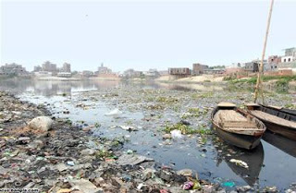
শ্রেণি নবম/দশম
বিষয় – বিজ্ঞান
২য় অধ্যায়
প্রিয় শিক্ষার্থীরা নদীর এই পানি বা জলাশয়ের পানি যাতে আর দূষিত না হয় এর কোন উপয়ায় তোমরা বলতে পারবে?
ধন্যবাদ তোমাদের

Slide 4
শ্রেণি নবম/দশম
বিষয় – বিজ্ঞান
২য় অধ্যায়
সুতরাং আজকের পাঠ
জীবনের জন্য পানি
আজকের পাঠ শেষে তোমরা............।
১)বাংলাদেশের পানি দূষন রোধের উপায় বলতে পারবে
২)বাংলাদেশের পানি উৎসের হুমকির কারন বলতে পারবে
৩)পানি প্রবাহের আন্তর্জাতিক নিয়ম রীতি বলতে পারবে

Slide 5
শ্রেণি নবম/দশম
বিষয় – বিজ্ঞান
২য় অধ্যায়
বাংলাদেশের পানিদূষন প্রতিরোধের কৌশল
জলাভূমি রক্ষা
যখন বৃষ্টি বা বন্যার পানিতে ধুয়ে আসা ময়লা সহ পানি জলা ভূমিতে পড়ে তখন ঐ পানি জলাভূমিতে থাকার ফলে পরিশ্রূত হয়ে বিশুদ্ধ হয় যা পরবর্তিতে নদী বা সাগরে গিয়ে মিশে
এছাড়া জলা ভূমি পানি ধরে রাখে ফলে বন্যা হয়না
জলাশয়
নদী

Slide 6
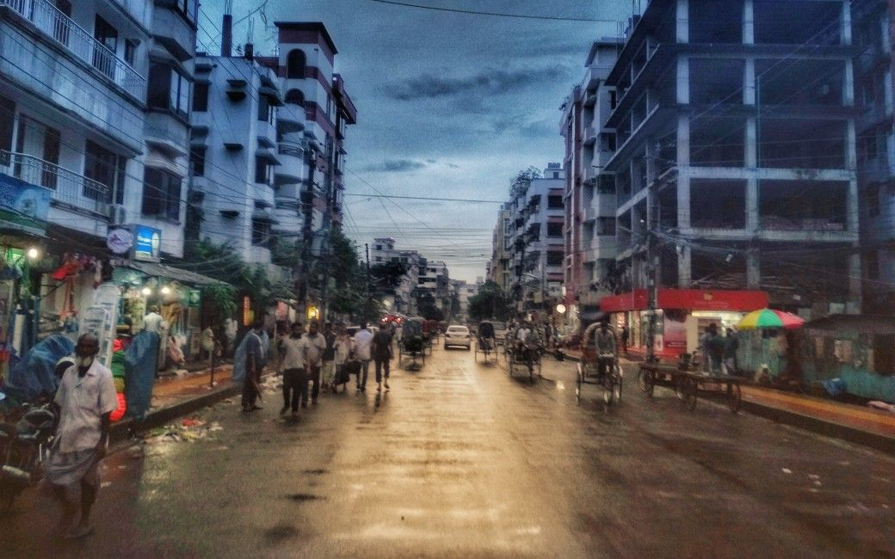
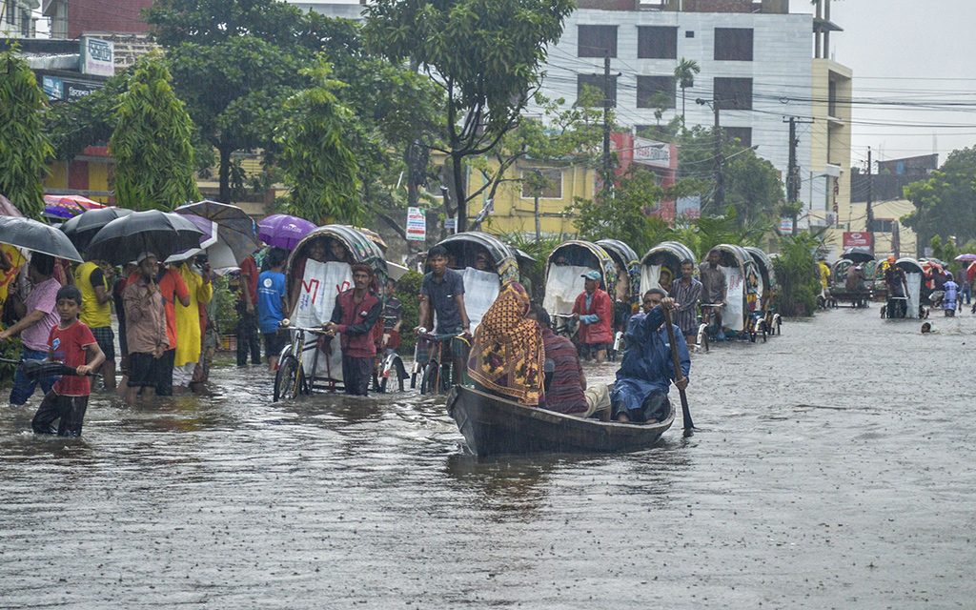
শ্রেণি নবম/দশম
বিষয় – বিজ্ঞান
২য় অধ্যায়
বাংলাদেশের পানিদূষন প্রতিরোধের কৌশল
এখানে কী দেখা যাচ্ছে?
শহরের রাস্তাঘাট সহ বেশির ভাগ অংশ পাকা তাই
এখন তোমরা কী বলতে পারবে কীভাবে বাংলাদেশের পানিদূষনের এই সমস্যার প্রতিরোধের কৌশল নেওয়া যেতে পারে
এখানে কী দেখা যাচ্ছে?
একটু বৃষ্টি হলেই পানি ভূগর্ভে যেতে পারেনা ফলে এই পানি ময়লা আবর্জনা সহ ভাসিয়ে নিয়ে জলশয়ে পড়ে ফলে পানি দূষিত হয়

Slide 7
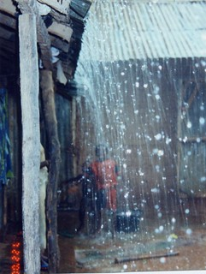
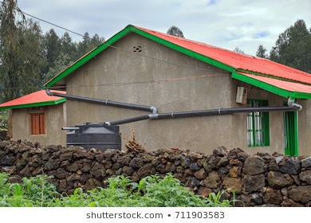
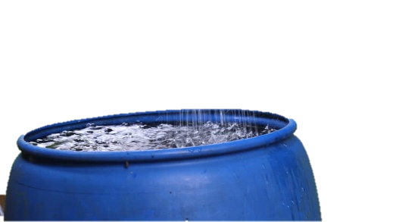
ছবি দুটিতে আমরা কী দেখছি
আর তাই পানি সংগ্রহ করতে হবে বিশেষ করে ছাদের পানি
বড় গর্ত করে পানি সংগ্রহ করতে হবে
সুতরাং আমরা বলতে পারি বৃষ্টির পানি নিয়ন্ত্রণ করে পানি দূষন রোধ করা যায়

Slide 8
শ্রেণি নবম/দশম
বিষয় – বিজ্ঞান
২য় অধ্যায়
বাংলাদেশের পানিদূষন প্রতিরোধের কৌশল
শিল্প কারখানার দ্বারা পানি দূষন প্রতিরোধ
সৃষ্ট বর্জ্য পরিশোধ করে নদীতে ফেলতে হবে
Effluent Treatment Plant ;ETP ব্যাবস্থা

Slide 9
শ্রেণি নবম/দশম
বিষয় – বিজ্ঞান
২য় অধ্যায়
বাংলাদেশের পানিদূষন প্রতিরোধের কৌশল
কৃষি জমি থেকে মাটির ক্ষয়জনিত দূষণ রোধ
একই জমিতে বছরের পর বছর ফসল ফলালে উর্বরতা নষ্ট হয় এবং সহজে ক্ষয় হয়
জৈব সার ব্যাবহার বাড়াতে হবে কারন বৃষ্টির পানি ধরে রাখে
কীটনাশক ব্যাবহার কম হবে
জমিতে পকুর খনন করা যেতে পারে

Slide 10
শ্রেণি নবম/দশম
বিষয় – বিজ্ঞান
২য় অধ্যায়
বাংলাদেশের পানিদূষন প্রতিরোধের কৌশল
জনসচেতনতা বৃদ্ধি
প্রিন্ট ও ইলেকট্রনিক মিডিয়া
স্কুল, কলেজে প্রচার প্রচারনা
সেমিনার ,সিম্পোজিয়াম ,র‍্যালি করা

Slide 11
শ্রেণি নবম/দশম
বিষয় – বিজ্ঞান
২য় অধ্যায়
একক কাজ ৩ মিনিট
পানি দূষণ রোধের উপায় সমূহ বর্ননা কর

Slide 12
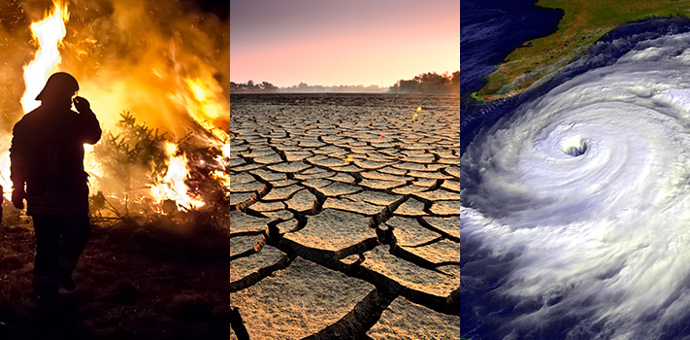
শ্রেণি নবম/দশম
বিষয় – বিজ্ঞান
২য় অধ্যায়
বাংলাদেশের পানি উৎসে হুমকি
এই চিত্র গুলি কিসের ?
জলবায়ু পরিবর্তনের

Slide 13
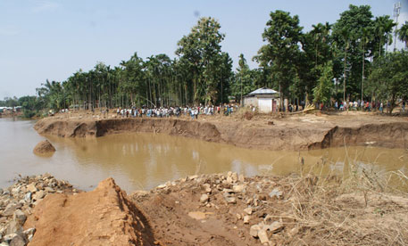
শ্রেণি নবম/দশম
বিষয় – বিজ্ঞান
২য় অধ্যায়
বাংলাদেশের পানি উৎসে হুমকি
চিত্রটি থেকে পানি দূষনের কোন হুমকি বোঝা যাচ্ছে?
বন্যা ও মাটির ক্ষয়জনিত কারনে হুমকি

Slide 14
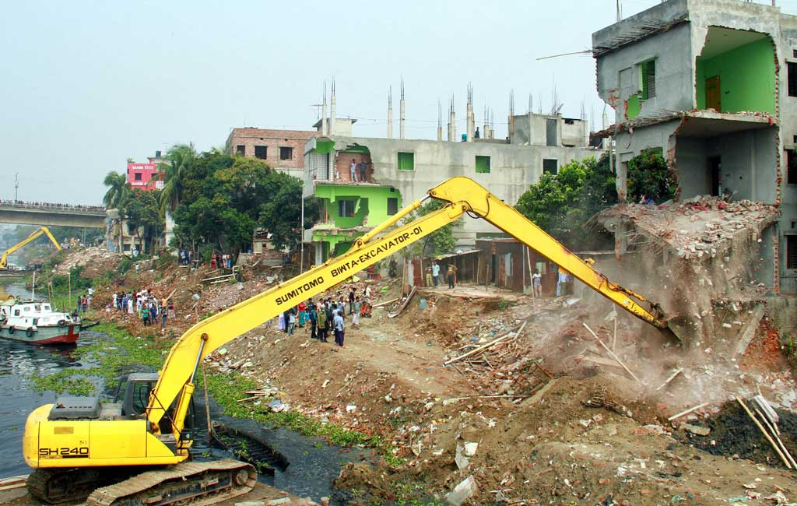
শ্রেণি নবম/দশম
বিষয় – বিজ্ঞান
২য় অধ্যায়
বাংলাদেশের পানি উৎসে হুমকি
চিত্রটি থেকে পানি দূষনের কোন হুমকি বোঝা যাচ্ছে?
নদী দখল করার কারনে পানির উৎস হুমকির মুখে

Slide 15
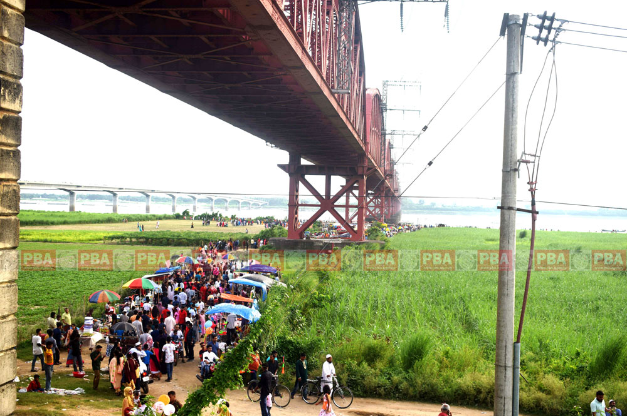
শ্রেণি নবম/দশম
বিষয় – বিজ্ঞান
২য় অধ্যায়
বাংলাদেশের পানি উৎসে হুমকি
চিত্রটি থেকে পানি দূষনের কোন হুমকি বোঝা যাচ্ছে?
নদী শুকিয়ে যাবার কারনে পানির উৎস হুমকির মুখে
এ রকম কিছু নদী হল করতোয়া, বিবিয়ানা ,শাখা বরাক

Slide 16
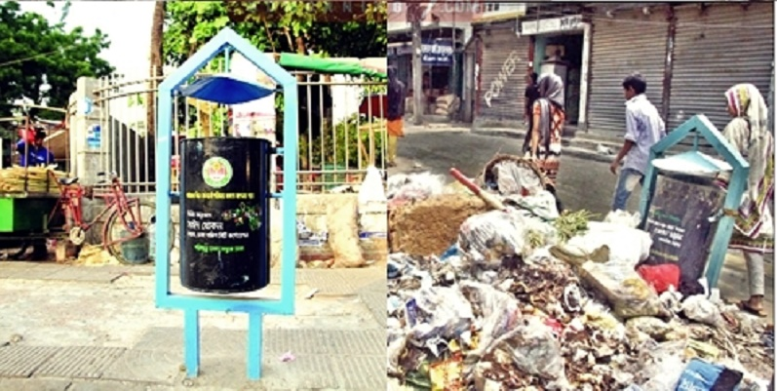
শ্রেণি নবম/দশম
বিষয় – বিজ্ঞান
২য় অধ্যায়
বাংলাদেশের পানি উৎসে হুমকি
চিত্রটি থেকে পানি দূষনের কোন হুমকি বোঝা যাচ্ছে?
অপরিকল্পিত বর্জ্য ব্যবস্থাপনার
কারনে পানির উৎস হুমকির মুখে
তোমরা কী বলতে পারবে অপরিকল্পিত বর্জ্য ব্যবস্থাপনার কারনে পানির উৎস কীভাবে হুমকির মুখে পড়ে?

Slide 17
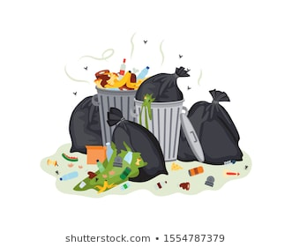
শ্রেণি নবম/দশম
বিষয় – বিজ্ঞান
২য় অধ্যায়
বাংলাদেশের পানি উৎসে হুমকি
যখন বৃষ্টি বা বন্যার পানিতে এইসব আবর্জনা ধুঁয়ে জলাভূমিতে পড়ে তখন ঐ জলাভূমির পানি দূষিত হয়

Slide 18
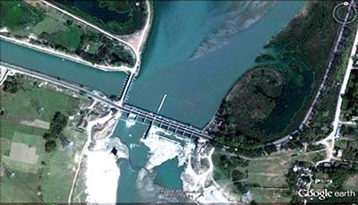
শ্রেণি নবম/দশম
বিষয় – বিজ্ঞান
২য় অধ্যায়
বাংলাদেশের পানি উৎসে হুমকি
এখানে কী দেখতে পাচ্ছ
ভাগীরথী-হুগলি নদী
ভারত
গঙ্গার নদীতে বাধ দেয়ার কারনে পানির গতিপথ পরিবর্তন হয়েছে ফলে বাংলাদেশের অংশ পানি না পেয়ে মরুভূমিতে পরিনত হচ্ছে অপর দিকে ভারতে পলি জমে বন্যা হচ্ছে
বাংলাদেশ
গঙ্গার পানির গতিপথ পরিবর্তন
ফারাক্কা বাঁধ সম্পর্কে আরো জানতে
https://bn.wikipedia.org/wiki/%E0%A6%AB%E0%A6%BE%E0%A6%B0%E0%A6%BE%E0%A6%95%E0%A7%8D%E0%A6%95%E0%A6%BE_%E0%A6%AC%E0%A6%BE%E0%A6%81%E0%A6%A7

Slide 19
শ্রেণি নবম/দশম
বিষয় – বিজ্ঞান
২য় অধ্যায়
দলীয় কাজ ৮ মিনিট
আর একটি কারন লেখ, যা বাংলাদেশের পানি উৎস হুমকীর কারন হতে পারে।

Slide 20
শ্রেণি নবম/দশম
বিষয় – বিজ্ঞান
২য় অধ্যায়
পানি প্রবাহের সার্বজনীনতা ও আন্তর্জাতিক নিয়ম রীতি নীতি
এই জাতীয় আন্তর্জাতিক সমস্যা সমাধানে
ইরানের রামসার ১৯৭১ সালের ২ ফেব্রুয়ারী
ইউনেস্কোর উদ্দ্যেগে
রামসার কনভেনশন অনুষ্ঠিত হয়
বাংলাদেশ ১৯৭৩সালে রামসার কনভেনসনে স্বাক্ষর করে

Slide 21
শ্রেণি নবম/দশম
বিষয় – বিজ্ঞান
২য় অধ্যায়
পানি প্রবাহের সার্বজনীনতা ও আন্তর্জাতিক নিয়ম রীতি নীতি
অপরদিকে
আন্তর্জাতিক নদী কনভেনশন ১৯৬৬ হেলসিংকি জাতীসংঘ আন্তর্জাতিক আইন সমিতি
নদীর পানি ব্যাবহারে সম্পর্কে রিপোর্ট গ্রহন করে
১৯৯৭ সালের ২১ মে জাতিসংঘ কনভেশনে একটি চুক্তি হয়
চুক্তিতে বলা হয় একের অধিক দেশের মধ্যে দিয়ে প্রবাহীত নদীর পানি কোন দেশ একতরফা ব্যবহার করতে পারবেনা

Slide 22
শ্রেণি নবম/দশম
বিষয় – বিজ্ঞান
২য় অধ্যায়
বাড়ীর কাজ
বাংলাদেশের পানি উৎসে হুমকির কারন সমুহ ব্যাখ্যা কর

Slide 23
ধন্যবাদ

